Slide 1
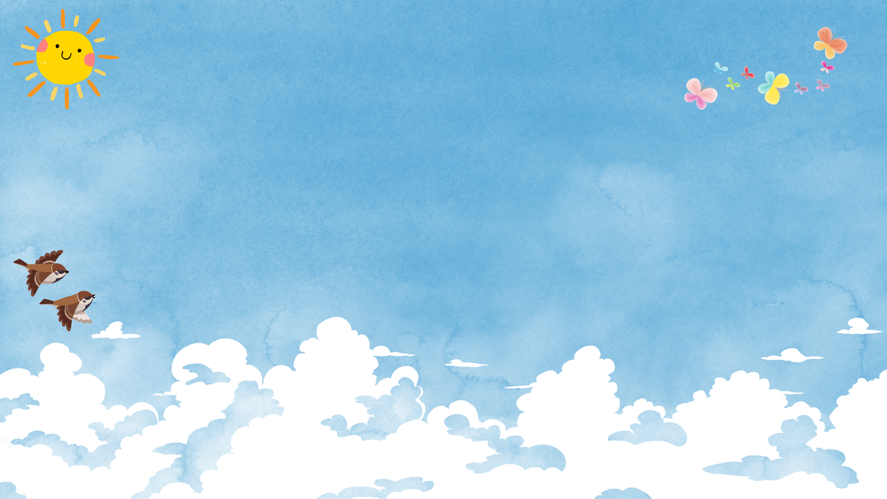

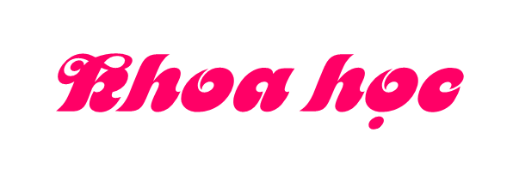
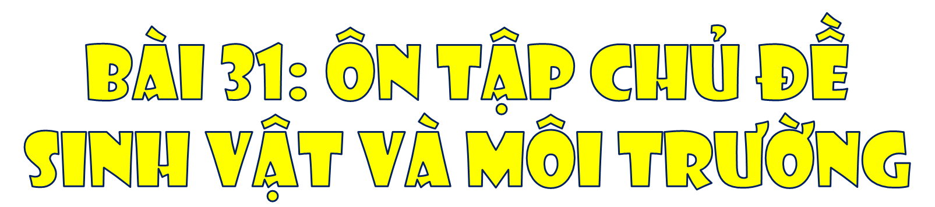
Thứ ..... ngày ..... tháng ..... năm .....

Slide 2
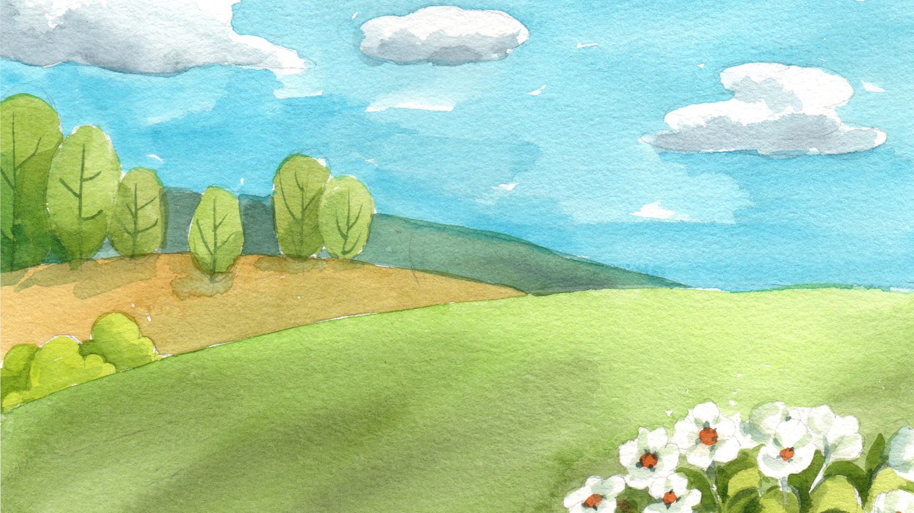
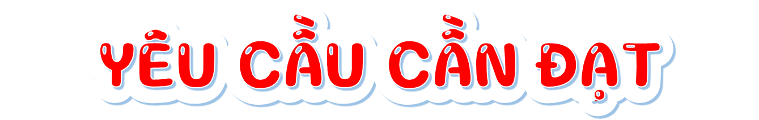
- Củng cố được kiến thức về chuỗi thức ăn trong tự nhiên và vai trò của thực vật trong chuỗi thức ăn.
- Vận dụng được kiến thức đã học đưa ra cách ứng xử trong tình huống về giữ cân bằng chuỗi thức ăn trong tự nhiên.
- Giải thích được một số việc nên và không nên làm để giữ cân bằng chuỗi thức ăn trong tự nhiên.

Slide 3
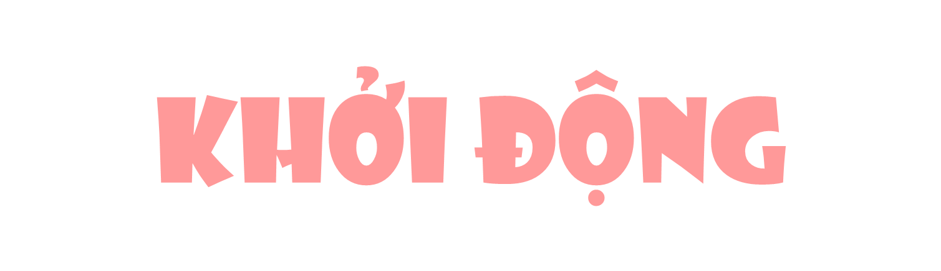
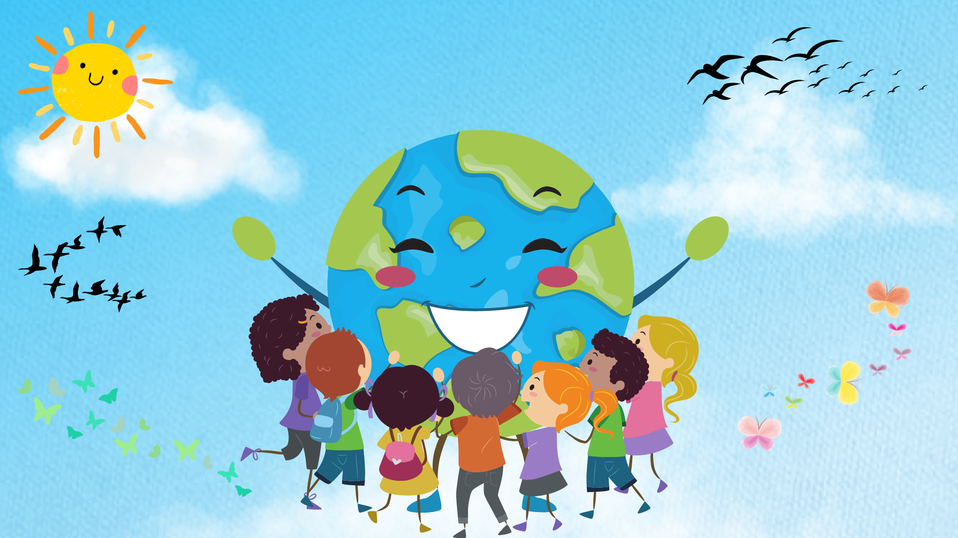

Slide 4
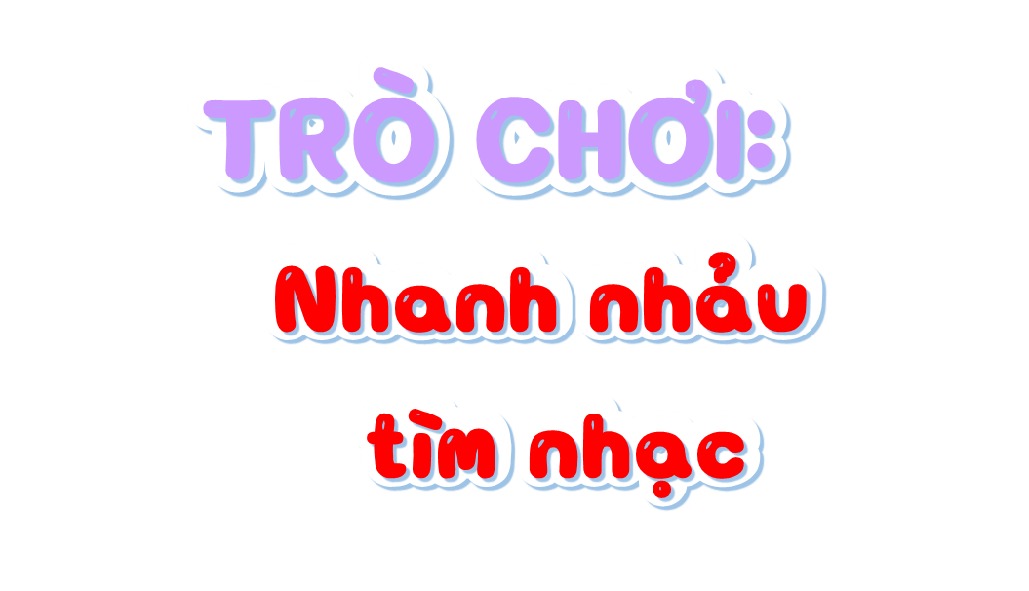




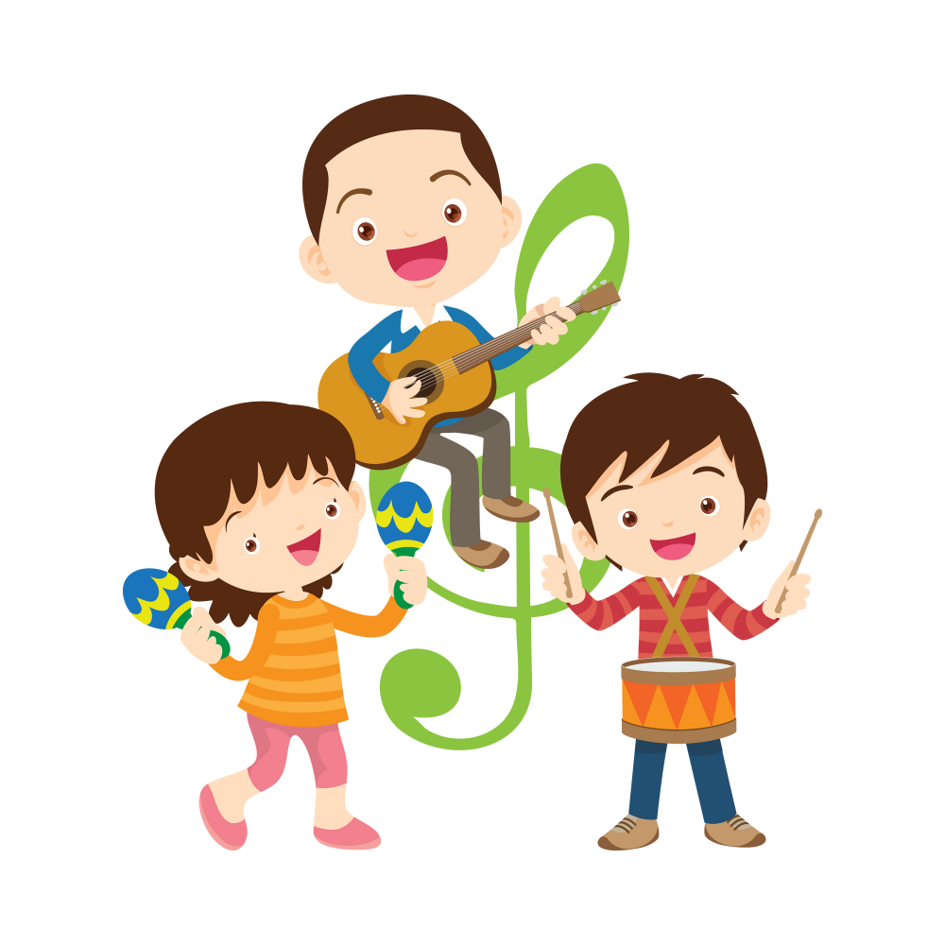
Luật chơi
Thảo luận nhóm 6 tìm kiếm những bài hát, bài thơ, câu chuyện có nội dung liên quan đến chủ đề sinh vật.
Nhóm có nhiều bài hát, bài thơ, câu chuyện đúng với chủ đề sẽ giành được chiến thắng.

Slide 5


Slide 6
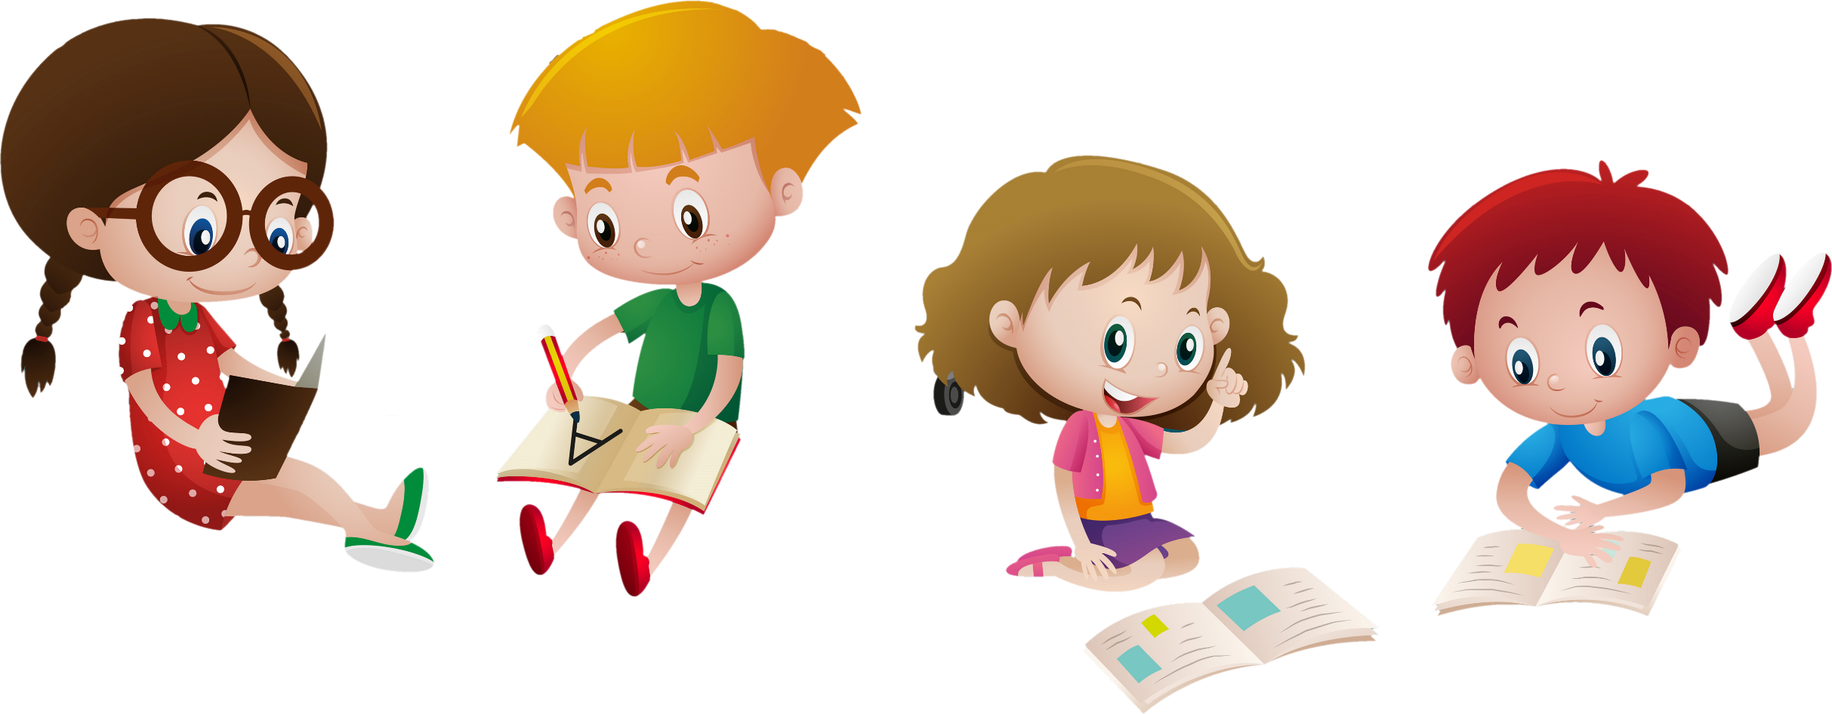
Hoạt động 1: Chia sẻ một số nội dung chính của chủ đề

Slide 7
Sinh vật và môi trường
Chuỗi thức ăn trong tự nhiên
Vai trò của thực vật trong chuỗi thức ăn
Mối liên hệ về thức ăn giữa các sinh vật
Một số chuỗi thức ăn
Cung cấp thức ăn cho con người và động vật
Cân bằng chuỗi thức ăn trong tự nhiên

Slide 8
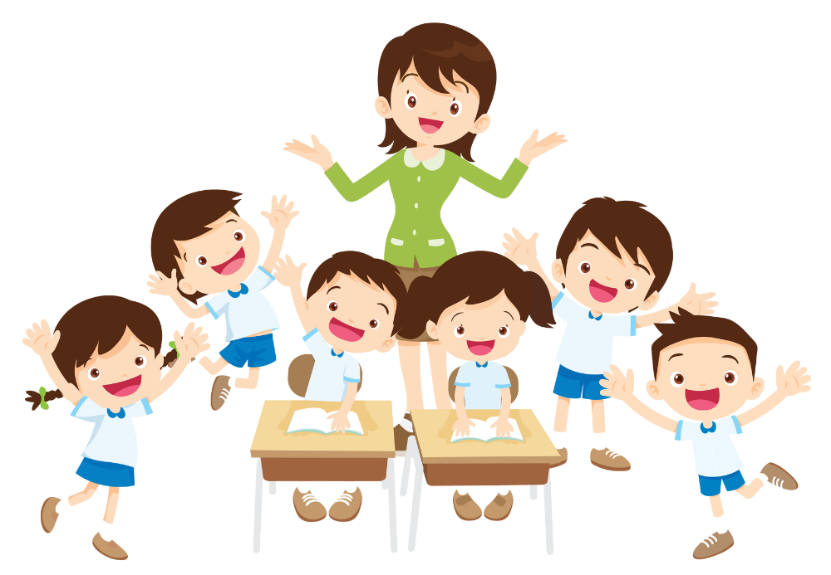
CÙNG NHAU CHIA SẺ
LẮNG NGHE – QUAN SÁT – NHẬN XÉT

Slide 9
Chuỗi thức ăn trong tự nhiên
Các sinh vật trong tự nhiên có mối liên hệ với nhau về thức ăn, sinh vật này là thức ăn của sinh vật khác, mối liên hệ đó nối tiếp nhau tạo thành chuỗi thức ăn.
Các chuỗi thức ăn được thể hiện bằng sơ đồ với các mũi tên, sinh vật ở trước là thức ăn của sinh vật sau mũi tên.

Slide 10
Vai trò của thực vật trong chuỗi thức ăn:
Thực vật có khả năng tự tổng hợp chất dinh dưỡng từ nước và khí các-bô-níc dưới tác dụng của ánh sáng để sống và phát triển. Chúng là nguồn thức ăn của con người và nhiều loài động vật khác.
Trong tự nhiên, số lượng sinh vật của một mắt xích thức ăn trong chuỗi thức ăn luôn duy trì tương đối ổn định tạo nên trạng thái cân bằng của chuỗi thức ăn. Để duy trì trạng thái cân bằng các chuỗi thức ăn trong tự nhiên, chúng ta cần tích cực trồng và chăm sóc cây xanh, bảo vệ các động vật hoang dã và môi trường sống.

Slide 11
Hoạt động 2: Chuỗi thức ăn và vai trò của thực vật trong chuỗi thức ăn

Slide 12
2
Hãy kể các chuỗi thức ăn có từ ba sinh vật trở lên.
Cây → Hươu → Sư tử.
Lúa → Châu chấu → Ếch → Rắn → Đại bàng.
Rong → Cá nhỏ → Chim.
Lúa → Chuột → Mèo.
Lá cây → Rệp → Ấu trùng bọ rùa → Chim.
Bèo tấm → Ốc → Cá.

Slide 13

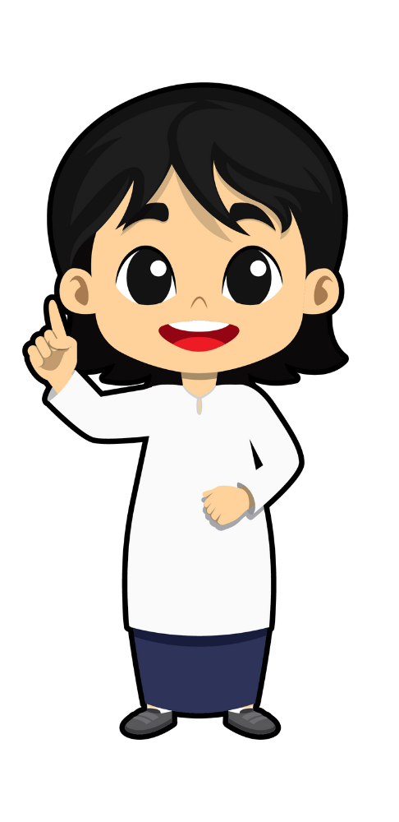
Nếu trong tự nhiên không có thực vật thì điều gì sẽ xảy ra? Vì sao?
Nếu không có thực vật, trên trái đất sẽ không có động vật và con người. Vì thực vật có khả năng tự tổng hợp chất dinh dưỡng từ nước và khí các-bô-níc dưới tác dụng của ánh sáng để sống và phát triển. Còn động vật, con người đều không thể tự tổng hợp chất dinh dưỡng mà phải ăn các thức ăn từ thực vật và động vật khác.

Slide 14
Hoạt động 3: Khung cảnh góc vườn

Slide 15
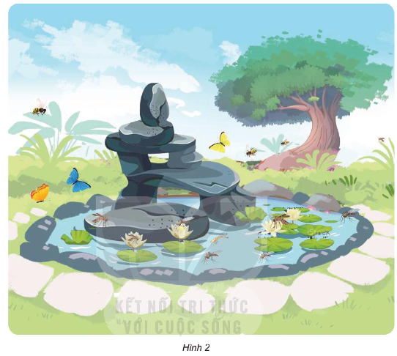
4
Quan sát khung cảnh một góc vườn (Hình 2) và cho biết cần nuôi thêm sinh vật nào để hạn chế muỗi sinh sản, phát triển.

Slide 16
Trong hình có các sinh vật là muỗi, ong, bướm, hoa sen, ... Môi trường sống ở nơi ẩm ướt. Có thể nuôi thêm ếch, nhái, cá, .. để hạn chế số lượng của muỗi.

Slide 17
Hoạt động 5: Đưa ra ý kiến

Slide 18
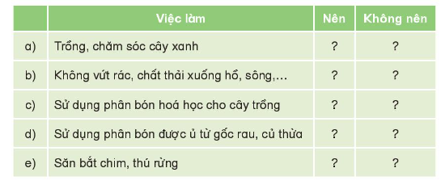
5
Hãy đưa ra ý kiến “nên” hoặc “không nên” cho những việc làm sau đây để giữ cân bằng chuỗi thức ăn. Giải thích vì sao.

Slide 19
 | Việc làm | Nên | Không nên | Nguyên nhân
a) | Trồng, chăm sóc cây xanh | × |  | Thực vật là nguồn thức ăn của động vật
b) | Không vứt rác, chất thải xuống hồ, sông,... | × |  | Bảo vệ môi trường sống của sinh vật
c) | Sử dụng phân bón hoá học cho cây trồng |  | × | Phá hủy môi trường sống của sinh vật
d) | Sử dụng phân bón được ủ từ gốc rau, củ thừa | × |  | An toàn với thực vật và các sinh vật khác
e) | Săn bắt chim, thú rừng |  | × | Làm mất cân bằng chuỗi thức ăn trong tự nhiên

Slide 20
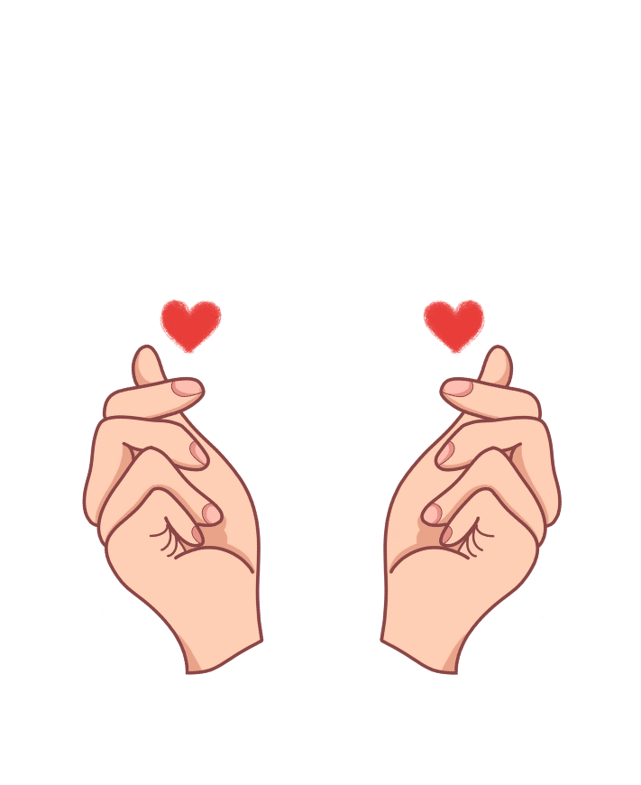
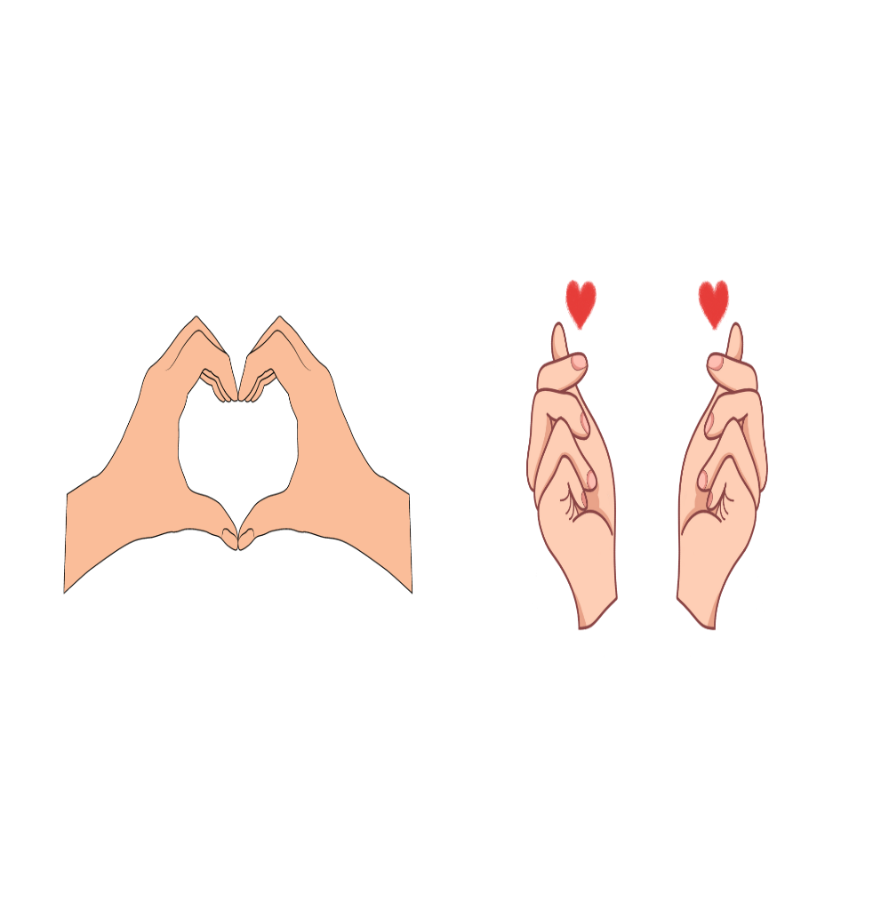
CÁC BẠN ĐÁNH GIÁ TIẾT HỌC CỦA CHÚNG TA NHƯ THẾ NÀO?
rất vui
vui

